Slide 1

CHÀO MỪNG CÁC CON
ĐẾN VỚI TIẾT HỌC
MÔN TOÁN – LỚP 4

Slide 2

KHỞI ĐỘNG

Slide 3
- Muốn cộng hai phân số khác mẫu số ta làm thế nào?
- Muốn cộng hai phân số khác mẫu số, ta quy đồng mẫu số hai phân số rồi cộng hai phân số đó.

Slide 4

TOÁN 4
LUYỆN TẬP
(Trang 128)

Slide 5
YÊU CẦU CẦN ĐẠT
Luyện tập về phép cộng phân số cùng mẫu số, khác mẫu số; rút gọn phân số.
Áp dụng phép cộng phân số để giải bài toán có lời văn.
Rèn tính cẩn thận.

Slide 6

Các hoạt động trong tiết học
Khởi động
Thực hành
Vận dụng

Slide 7
THỰC HÀNH

Slide 8
Thứ ngày tháng 2 năm 2022
Toán
LUYỆN TẬP
Bài học (SGK)
Thực hành
Bài 1: làm vở
Bài 2: làm vở
Bài 3: làm vở
Bài 4: làm vở

Slide 9











Bài 1: Tính
Làm vở
$$\frac{2}{3}+\frac{5}{3}$$
$$\frac{7}{3}$$
a)
$$=$$
Muốn cộng các phân số cùng mẫu số ta làm thế nào?
$$\frac{6}{5}+\frac{9}{5}$$
$$\frac{15}{5}$$
b)
$$=$$
$$= 3$$
$$\frac{12}{27}+\frac{7}{27}+\frac{8}{27}$$
$$\frac{27}{27}$$
c)
$$=$$
$$=1$$

Slide 10
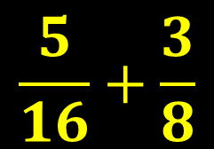
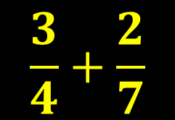
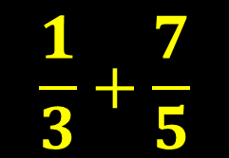
Làm vở
Bài 2: Tính
$$\frac{3}{4}+\frac{2}{7}$$
$$\frac{5}{16}+\frac{3}{8}$$
$$\frac{1}{3}+\frac{7}{5}$$
a)
b)
c)
Muốn cộng các phân số cùng khác mẫu số ta làm thế nào?

Slide 11






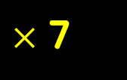


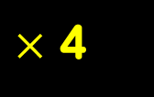

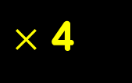

$×$ 7
$×$ 4
$$\frac{3}{4} + \frac{2}{7}$$
$$\frac{21}{28}$$
$$\frac{8}{28}$$
$$\frac{29}{28}$$
a)
$$=$$
$$+$$
$$=$$
$$(7)$$
$$(4)$$
$×$ 7
$×$ 4
MSC: 28

Slide 12
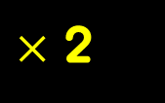








$×$ 2
$$\frac{5}{16} + \frac{3}{8}$$
$$\frac{6}{16}$$
$$\frac{11}{16}$$
$$\frac{5}{16}$$
b)
$$=$$
$$+$$
$$=$$
$$(2)$$
$×$ 2
MSC: 16

Slide 13






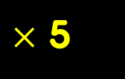

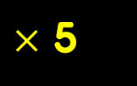
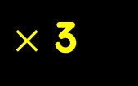



$×$ 5
$×$ 3
$$\frac{1}{3} + \frac{7}{5}$$
$$\frac{5}{15}$$
$$\frac{21}{15}$$
$$\frac{26}{15}$$
c)
$$=$$
$$+$$
$$=$$
$$(5)$$
$$(3)$$
$×$ 5
$×$ 3
MSC: 15

Slide 14
Muốn cộng hai phân số khác mẫu số, ta quy đồng mẫu số hai phân số, rồi cộng hai phân số đó.

Slide 15
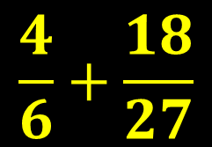
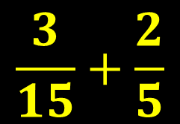

Làm vở
Bài 3: Rút gọn rồi tính.
Con hãy nhắc lại cách rút gọn phân số
$$\frac{3}{15}+\frac{2}{5}$$
$$\frac{4}{6}+\frac{18}{27}$$
$$\frac{15}{25}+\frac{6}{21}$$
a)
b)
c)
Khi rút gọn phân số có thể làm như sau:
- Xét xem tử số và mẫu số cùng chia hết cho số tự nhiên nào lớn hơn 1.
- Chia tử số và mẫu số cho số đó.
Cứ làm như thế cho đến khi nhận được phân số tối giản.

Slide 16

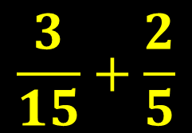

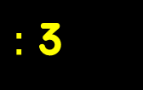
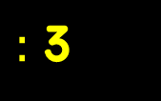


$:$ 3
$$\frac{3}{15}+\frac{2}{5}$$
$$\frac{1}{5}$$
$$\frac{2}{5}$$
$$\frac{3}{5}$$
a)
$$=$$
$$+$$
$$=$$
$:$ 3

Slide 17



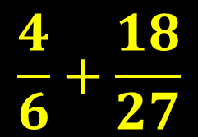


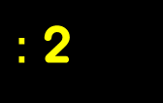



$:$ 2
$:$ 9
$$\frac{4}{6}+\frac{18}{27}$$
$$\frac{2}{3}$$
$$\frac{2}{3}$$
$$\frac{4}{3}$$
b)
$$=$$
$$+$$
$$=$$
$:$ 2
$:$ 9

Slide 18

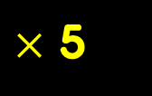









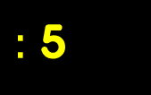
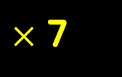





$:$ 5
$:$ 3
$×$ 7
$×$ 5
$$\frac{15}{25}+\frac{6}{21}$$
$$\frac{3}{5}$$
$$\frac{2}{7}$$
$$\frac{21}{35}$$
$$\frac{10}{35}$$
$$\frac{31}{35}$$
c)
$$=$$
$$+$$
$$=$$
$$+$$
$$=$$
$:$ 5
$:$ 3
$×$ 7
$×$ 5

Slide 19




Làm vở
Bài 4.
Trong một buổi sinh hoạt, chi đội lớp 4A có số đội viên tập hát và số đội viên tham gia đá bóng. Hỏi số đội viên tham gia hai hoạt động trên bằng bao nhiêu phần số đội viên của chi đội?
$$\frac{3}{7}$$
$$\frac{2}{5}$$
Tóm tắt
Tập hát : số đội viên
Đá bóng : số đội viên
Tập hát và đá bóng: … số đội viên?
$$\frac{3}{7}$$
Muốn biết số đội viên tham gia 2 hoạt động trên bằng bao nhiêu phần số đội viên của chi đội ta làm thế nào?
$$\frac{2}{5}$$

Slide 20
VẬN DỤNG

Slide 21
Con hãy nêu lại quy tắc cộng các phân số cùng mẫu số, khác mẫu số và cách quy đồng, rút gọn phân số

Slide 22
DẶN DÒ
Hoàn thành bài 2;3;4;vào vở Toán
Chuẩn bị bài sau:
“Luyện tập” (trang 128, 129)

Slide 23
Hẹn gặp lại các con!

Slide 24
Bài 4:
Bài giải
Số đội viên tham gia tập hát và đá bóng là:
3
7
2
5
29
35
+
=
( số đội viên )
29
35
Đáp số: số đội viên

